Slide 1



Diseño y Gestión de Proyectos y Programas en IES
Prof. Claudia Restiffo Grupo Nº 29 U.T.N. Facultad Regional La Rioja
Trabajo Práctico N°2

Slide 2

Las fases del proyecto. El inicio y la etapa de análisis
Para el diseño de proyectos. Se realizan cuatro procesos básicos de análisis:
Problemas
Objetivos
Participantes
Evaluación de alternativas.

Slide 3

Distintas perspectivas sobre las fases de los proyectos
Modelos descriptivos de proyectos es pensar a los mismos desde la realidad tal cual es, o por lo menos, como la ve quien piensa el proyecto.
Modelos prescriptivos, éstos se presentan desde la miradas de los autores la mejor manera que existe para realizar determinadas tareas o cumplir con determinados procedimientos.

Slide 4

Algunos enfoques prescriptivos
En los proyectos prescriptivos se encuentra presente un modelo de comportamiento racional, que son los que elaboran tipos ideales de comportamiento de un actor.
Las políticas públicas son el conjunto de objetivos, decisiones y acciones que lleva a cabo un gobierno para solucionar los problemas de los ciudadanos y que el propio gobierno consideran prioritarios.
el proceso de las políticas públicas tiene un carácter cíclico.

Slide 5

FASES DEL PROCESO DE LA POLÍTICA PÚBLICA
1. DEFINICIÓN DEL PROBLEMA
2. FORMULACIÓN DE LAS ALTERNATIVAS DE SOLUCIÓN AL PROBLEMA
3. ELECCIÓN DE UNA ALTERNATIVA
4. IMPLANTACIÓN DE LA ALTERNATIVA ELEGIDA
5. EVALUACIÓN DE LOS RESULTADOS OBTENIDOS

Slide 6

Modelo según el BID Esta propuesta plantea al proyecto en 6 etapas.
• Identificación de ideas de proyecto
• Objetivos
• Diseño
• Análisis de viabilidad y aprobación del proyecto
• Ejecución
Preparación de las ejecuciones
• Control de la ejecución
• Evaluación y término del proyecto

Slide 7

Las fases del proyecto. Un enfoque prescriptivo
Fase de inicio
Etapa de análisis
Fase de implementación
Inversión
Fase de control
Fase de evaluación
Fase de cierre
Algunos enfoques descriptivos de las fases del proyecto
Llevar a cabo un proyecto, desde una perspectiva descriptiva, es centrar la atención en lo que realmente es, lo que suele ocurrir en la realidad, en lugar de lo que debería ser (modelo prescriptivo).
En nuestro país, en general los proyectos se originan sin llegar a producirse un proceso válido y serio, de análisis de los problemas y de alternativas. Por el contrario, las mayoría de las veces, son originados por la idea de la urgencia, se aprueban proyectos sobre la base de considerar, especialmente, la relevancia de las actividades que se proponen.

Slide 8

El inicio del proyecto
Los primeros pasos para el diseño de proyectos:
Camino 1
1. PROBLEMAS 2. OBJETIVOS 3.ALTERNATIVAS 4. ACTIVIDADES
Camino 2
1. OBJETIVOS 2.PROBLEMAS 3.ALTERNATIVAS 4. ACTIVIDADES
Camino 3
1. ACTIVIDADES 2. ALTERNATIVAS 3.OBJETIVOS 4. PROBLEMAS

Slide 9

Cómo finaliza la fase de inicio del proyecto
Para realizar el documento, es necesario contar con un análisis de:
El problema a resolver.
Las principales alternativas a seguir.
Los destinatarios del proyecto.
Las posibles actividades a implementar y, a grandes rasgos, la factibilidad de llevarlas a cabo.
El tiempo estimado de duración del proyecto.
El equipo de gestión del proyecto.
Los recursos estimados de los que podrá disponerse.

Slide 10
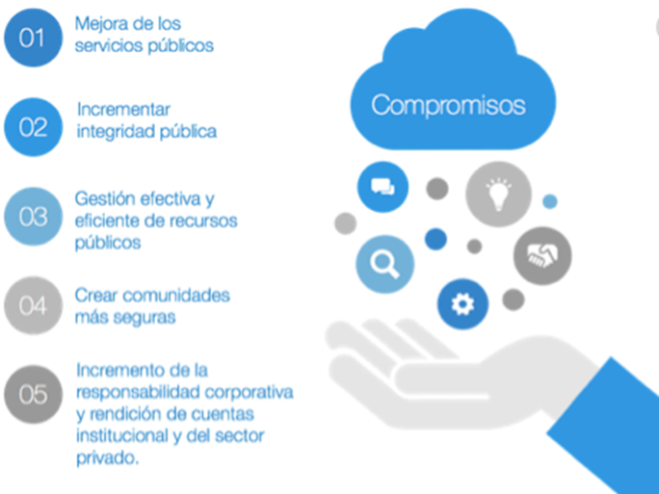
Evaluación de alternativas
Una alternativa (Actividades) deberá tener “mayor valor” tanto si impacta en forma positiva en uno de los resultados, como en otro.
También se puede considerar el grado de complejidad que tiene la gestión de cada alternativa
Debe considerarse el grado de adecuación de la alternativa a la metodología, los valores y los principios del proyecto.

Slide 11

Análisis de viabilidad
Una vez determinado las alternativas con las que trabajaremos en nuestro proyecto, se hace necesario poder establecer la viabilidad del mismo.
Viabilidad técnica
Viabilidad jurídica o legal
Viabilidad política
Viabilidad económica
Viabilidad ambiental
Viabilidad cultural
Viabilidad institucional
Con esto se debe buscar argumentos que sostengan la razonabilidad, conveniencia y viabilidad de un proyecto

